Slide 1



比例尺（3）
状元成才路
状元成才路
R·六年级下册

Slide 2
状元成才路
复习引入
根据比例尺计算实际距离
比例尺 | 图上距离 | 实际距离
1:60000000 | 15cm
请同学们按下暂停键，做一做吧！

Slide 3

状元成才路
复习引入
根据比例尺计算实际距离
比例尺 | 图上距离 | 实际距离
1:60000000 | 15cm
由比例尺1∶60000000，可知实际距离是图上距离的60000000倍，或图上距离是实际距离的 。
15×60000000=900000000（cm）=9000（km）
或
15÷ =900000000（cm）=9000（km）

Slide 4
状元成才路
复习引入
根据比例尺计算实际距离
比例尺 | 图上距离 | 实际距离
1:60000000 | 15cm
根据“ ”列出比例，
再用解比例的方法求出实际距离。
解：设两地的实际距离
大约是 cm。
9000km
900000000cm=9000km

Slide 5
状元成才路
复习引入
根据比例尺计算实际距离
比例尺 | 图上距离 | 实际距离
1:60000000 | 15cm
9000km
如果知道实际距离，怎样根据比例尺求图上距离呢？

Slide 6


状元成才路
探究新知
小明家在学校正西方向，距学校200m；小亮家在小明家正东方向，距小明家400m；小红家在学校正北方向，距学校250m。在下图中画出他们三家和学校的位置平面图（比例尺1∶10000）。
从题目中你知道了什么？
要画出平面图，首先要知道什么呢？
北
学校
0
（ ）m

Slide 7
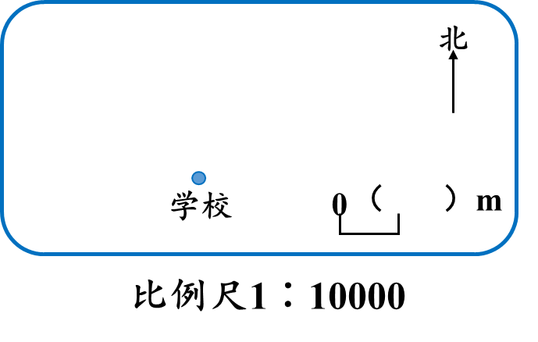

状元成才路
 | 位置与方向 | 距离
小明家 | 学校正西方向 | 200m
小亮家 | 小明家正东方向 | 400m
小红家 | 学校正北方向 | 250m
首先要求出小明家、小亮家和小红家分别到学校的图上距离。
按照相应的方向标出各自位置。
把数值比例尺改写成以“m”为单位的线段比例尺。
请同学们按下暂停键，做一做吧！

Slide 8
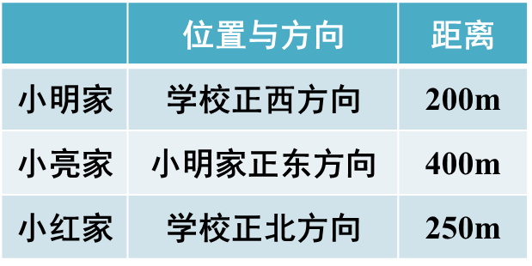

状元成才路
方法1
根据数值比例尺，计算推出线段比例尺，根据线段比例尺计算图上距离。

Slide 9
状元成才路
100
10000cm=100m
小明家到学校的图上距离： 200÷100=2(cm)
小亮家到学校的图上距离：
小红家到学校的图上距离：250÷100=2.5 (cm)
(400－200)
÷100=2 (cm)

Slide 10
状元成才路
方法2
根据“图上距离：实际距离=比例尺”推出
图上距离=实际距离×比例尺。

Slide 11
状元成才路
200m＝20000cm
400m＝40000cm
250m＝25000cm
小明家到学校的图上距离：20000× ＝2（cm）

Slide 12
状元成才路
200m＝20000cm
400m＝40000cm
250m＝25000cm
小亮家到学校的图上距离：
（40000－20000）× ＝2（cm）

Slide 13
状元成才路
200m＝20000cm
400m＝40000cm
250m＝25000cm
小红家到学校的图上距离：25000× ＝2.5（cm）

Slide 14
状元成才路
方法3
根据“图上距离∶实际距离=比例尺”列出
比例，通过解比例求出图上距离。

Slide 15
状元成才路
200m＝20000cm
400m＝40000cm
250m＝25000cm
解：设小明家到学校的图上距离是x厘米。
x∶20000＝1∶10000
x＝2

Slide 16
状元成才路
200m＝20000cm
400m＝40000cm
250m＝25000cm
解：设小亮家到小明家的图上距离是x厘米。
x∶40000＝1∶10000
x＝4
小亮家到学校的图上距离: 4－2＝2（cm）

Slide 17
状元成才路
200m＝20000cm
400m＝40000cm
250m＝25000cm
解：设小红家到学校的图上距离是x厘米。
x∶25000＝1∶10000
x＝2.5

Slide 18
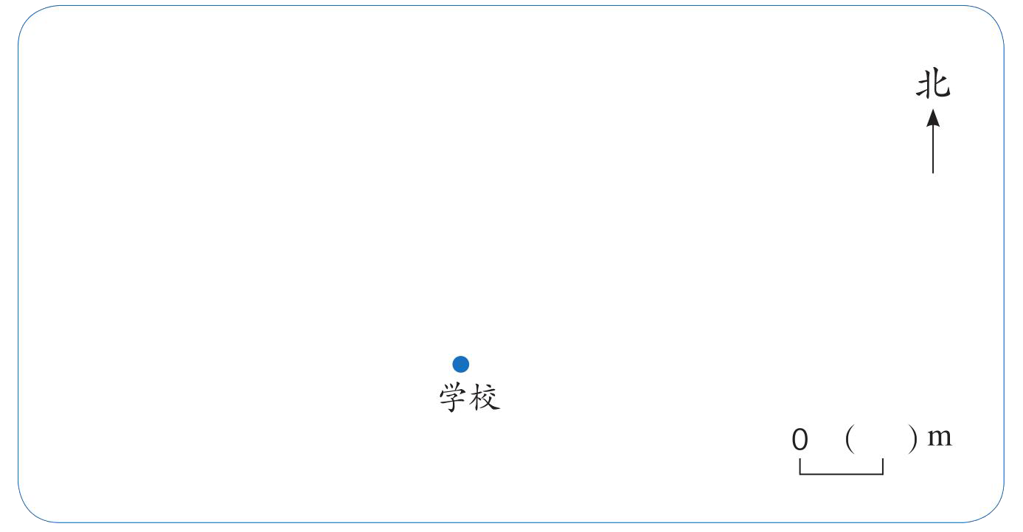

状元成才路
梳理
 | 位置与方向 | 实际距离
小明家 | 学校正西方向 | 200m
小亮家 | 小明家正东方向 | 400m
小红家 | 学校正北方向 | 250m
图上与学校间的距离
2cm
2cm
2.5cm
小红家
你能在图中画出他们的位置吗？
小明家
小亮家
100
请同学们按下暂停键，画一画吧！
画错的同学请按下暂停键，改一改！

Slide 19

状元成才路
学校要建一个长80m、宽60m的长方形操场，请在右图中画出操场的平面图。（比例尺1∶2000）
解决这类问题有哪几步？
请同学们按下暂停键，做一做！

Slide 20
状元成才路
①计算出图上距离
学校要建一个长80m、宽60m的长方形操场，请在右图中画出操场的平面图。（比例尺1∶2000）
80m＝8000cm
60m＝6000cm
长的图上距离:
8000×
＝4（cm）
宽的图上距离:
6000×
＝3（cm）

Slide 21
状元成才路
②画图
学校要建一个长80m、宽60m的长方形操场，请在右图中画出操场的平面图。（比例尺1∶2000）
0
20m
2000cm=20m
比例尺：1:2000
画错的同学请按下暂停键，改一改！

Slide 22
解决这类问题有哪几步？
第一步：根据比例尺和实际距离求出图上距离。
根据线段比例尺计算图上距离。
图上距离=实际距离×比例尺。
列出比例，通过解比例求图上距离。
第二步：根据图上距离，结合方向画出平面图。

Slide 23
习
十
练
第7、8、9、10题。

Slide 24
巩固练习
【选自教材P55 练习十 第7题】
1.两个城市之间的铁路线大约长 1900 km。在一幅比例尺
为 1∶40000000 的地图上，这两个城市之间铁路线的长
度大约是多少厘米？
1900km＝190000000cm
19÷4=4.75
1
＝4.75（cm）
图上距离：190000000×
40000000
答：地图上这两个城市之间的长度是4.75厘米。

Slide 25
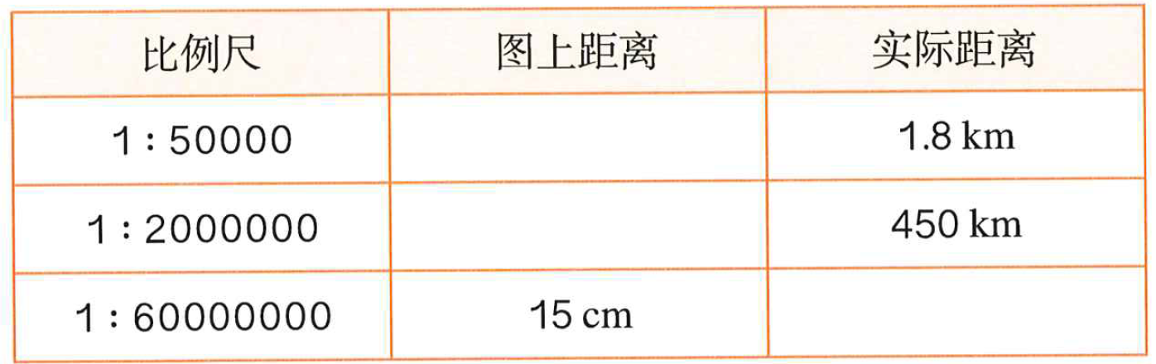
2.填表。
【选自教材P55 练习十 第8题】
3.6 cm
22.5 cm
9000 km
50000cm=0.5km
1.8÷0.5=3.6
2000000cm=20km
450÷20=22.5
60000000cm=600km
600×15=9000

Slide 26
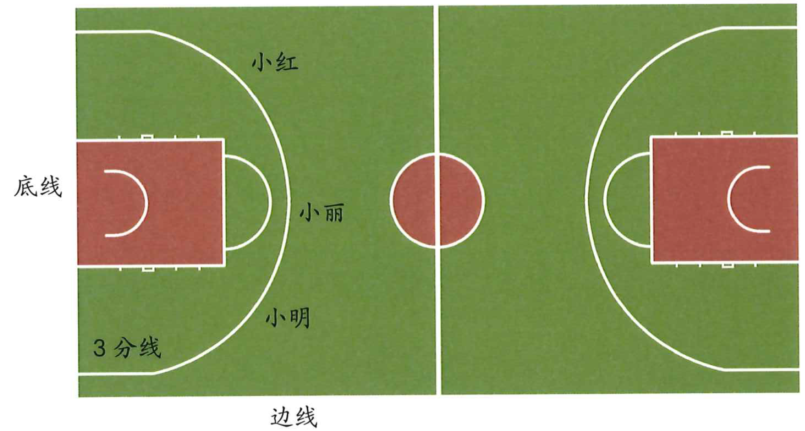
状元成才路
3.篮球场长 28 m，宽 15 m。下图是比例尺为1∶250的篮球场平面图，小明、小丽、小红在篮球场上的大致位置如图所示。小明在距边线 2.5 m 的 3 分线上，小丽在 3 分线的中点上，小红在距底线 4 m 的 3 分线上。请标出他们的准确位置。
【选自教材P55 练习十 第9题】
比例尺：1:250
请同学们按下暂停键，做一做！

Slide 27
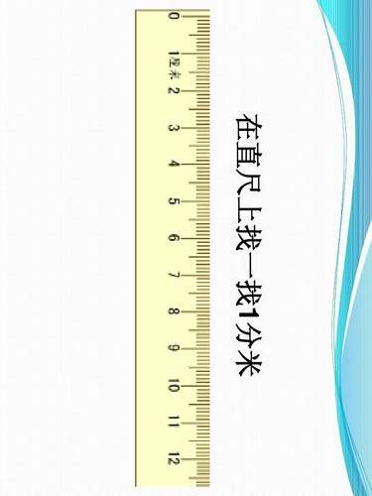
状元成才路
小明在距边线2.5m的3分线上
2.5m=250cm
250× =1(cm)
①计算出图上距离
1
250
②标位置
小明
比例尺：1:250

Slide 28
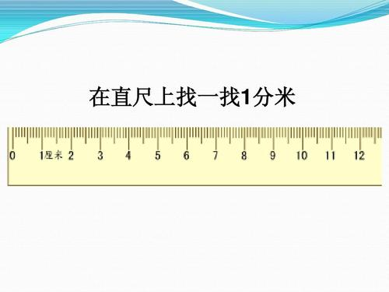
状元成才路
小丽在3分线的中点上
15m=1500cm
6÷2=3cm
1500× =6(cm)
1
①计算出图上距离
250
②标位置
小丽
比例尺：1:250

Slide 29
状元成才路
小红在距底线4m的3分线上
4m=400cm
400× =1.6(cm)
①计算出图上距离
1
250
②标位置
小红
比例尺：1:250

Slide 30
小红
小丽
小明
画错的同学请按下暂停键，改一改！

Slide 31
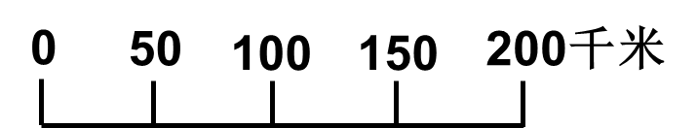
状元成才路
【选自教材P56 练习十 第10题】
4.小明家正西方向 500 m 是街心公园，街心公园正北方
向 300 m 是科技馆，科技馆正东方向1km是动物园，
动物园正南方向 400 m 是医院。先确定比例尺，再
画出上述地点的平面图。
北
小明家
0
200m

Slide 32
小明家正西方向500m是街心公园
①计算出图上距离
500÷200=2.5（cm）
②画图
北
街心公园
小明家
0
200m

Slide 33
街心公园正北方向300m是科技馆
①计算出图上距离
300÷200=1.5（cm）
②画图
科技馆
北
街心公园
小明家
0
200m

Slide 34
科技馆正东方向1km是动物园
①计算出图上距离
1km=1000m 1000÷200=5（cm）
②画图
科技馆
动物园
北
街心公园
小明家
0
200m

Slide 35
动物园正南方向400m是医院
①计算出图上距离
400÷200=2（cm）
②画图
科技馆
动物园
北
街心公园
小明家
医院
0
200m
画错的同学请按下暂停键，改一改！

Slide 36
状元成才路
课堂总结
同学们，今天的数学课你们有哪些收获呢？
按下暂停键，闭着眼睛回顾一下吧！

Slide 37
状元成才路
课堂总结
应用比例尺画图
（1）根据实际距离和纸张的大小确定平面图的比例尺。
（2）根据比例尺和实际距离求出图上距离。
（3）根据图上距离，结合方向画出平面图。
（4）标上各地点的名称和比例尺。

Slide 38
完成《创优作业100分》中对应课时的相关练习。

